Slide 1


Mokesčiai

Slide 2

Kas yra mokesčiai?

Slide 3
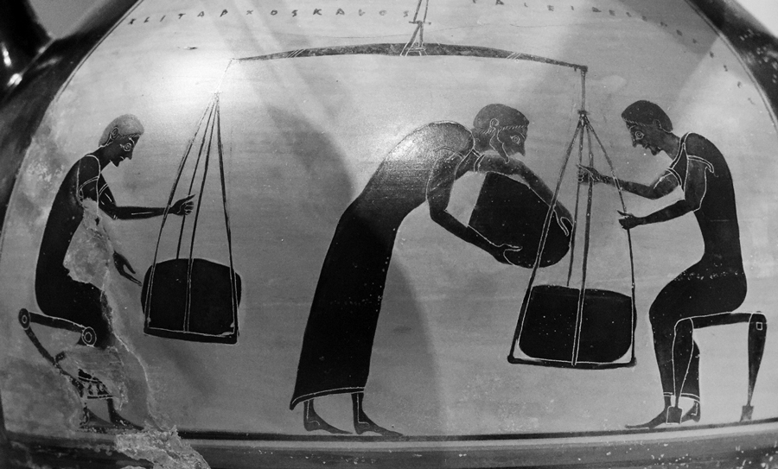
Mokesčiai senovėje
Aukojimas dievams buvo pirmykštė apmokestinimo forma žmonijos istorijoje.
Pagal tam tikrą ritualą dievams ir dvasioms buvo aukojamos duonos, išpirkimo, vyno, smilkalų, gyvulių ir žmonių užkeikimo aukos.
Iš pradžių aukojimas buvo laisvanoriškas, vėliau tapo priverstine pareiga sumokėti tam tikrą turto dalį.

Slide 4

Keisti mokesčiai
Ar galima apmokestinti orą? O gal galima būtų apmokestinti žaidimus? Arba plaukus?
Toliau bus apžvelgiama keisčiausi ir netikėčiausi mokesčiai, kurie slėgė žmonių pečius tam tikrose valstybėse tam tikru laikotarpiu.

Slide 5

Viengungio mokestis
Tapetų mokestis
Langų mokestis
Tualeto mokestis
Gipso mokestis
Barzdos mokestis
Mokestis už orą
Šešėlio mokestis
Mokestis už dulkes

Slide 6
Mokesčiai šiandien
Šiais laikais galime rinktis, ar auginsime barzdą ar ją skusime, statomės namus su dideliais langais, tapetuojame sienas kokiais tik norime tapetais ir nekreipiam dėmesio, ant kieno žemės krenta šešėlis nuo mūsų namo.
Taigi kokius mokesčius mes mokame šiandien?

Slide 7

Valstybės biudžetas
Mokesčiai nuo gaunamo atlygio už darbą
Mokesčiai už žemę
Verslo mokami mokesčiai
Surinkti
mokesčiai
Už namus,
pastatus
Mokesčiai mokami perkant ledus, maisto produktus, žaislus

Slide 8

Yra juokaujama, kad jeigu nori žmogui sugadinti nuotaiką, paklausk kiek jis moka mokesčių.

Slide 9
Pabandykime pažiūrėti į mokesčius
kitu kampu

Slide 10
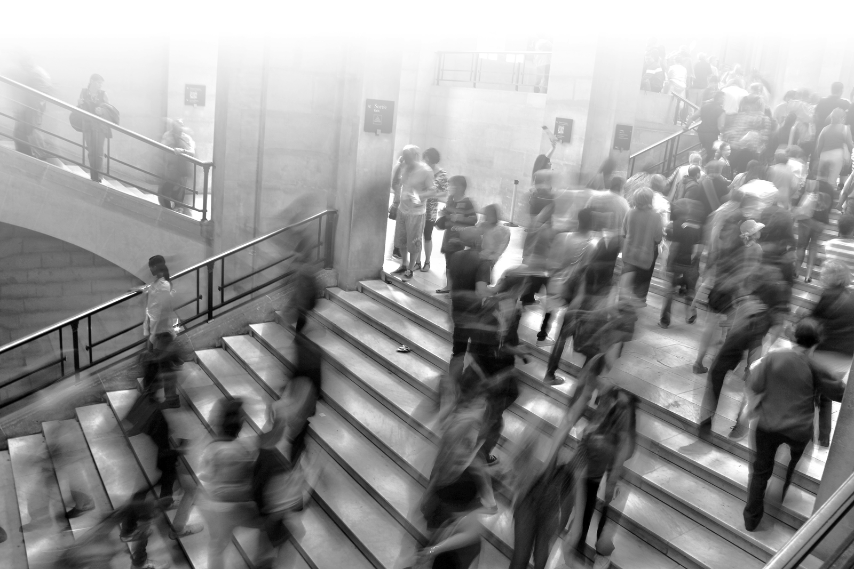
Kam svarbu, kad būtų mokami mokesčiai?
Svarbu mums.

Slide 11
Kam svarbu, kad būtų mokami mokesčiai?
Iš mokesčių išlaikomi:
mokyklos ir universitetai
mokytojai
bibliotekos su knygomis ir vadovėliais
nauji mokyklos langai ir kompiuteriai
krepšinio kamuolys sporto salėje…
Viskas už mokesčių pinigus

Slide 12
Kam svarbu, kad būtų mokami mokesčiai?
ligoninės, poliklinikos
senelių namai ir jų pensijos
policija
ugniagesiai

Slide 13
Sumokėtų mokesčių
panaudojimas

Slide 14
Mokėjimai
Mokėjimai už paslaugas:
elektros energiją
vandenį
internetą
šiukšlių išvežimą

Slide 15

Kas padeda mums teisingai apskaičiuoti ir sumokėti mokesčius?
Valstybinė mokesčių inspekcija prie Lietuvos Respublikos finansų ministerijos
Greičiausiai informatyvius atsakymus visais mokesčių klausimais
gausite paskambinę telefonu 1882

Slide 16
Ačiū už dėmesį!

